Slide 1

언리얼을 활용한 VR 게임 크리에이터
2020.01.13
라이즈 오브 킹덤즈 시스템 분석
- 건설 및 아카데미, 연맹 센터 시스템 -

Slide 2
목차
01. 개요
01.1. 기본 정보
01.2. 게임 플로우
01.3. 기본 건물
02. 주요 요소
02.1. 건설 시스템
02.2. 아카데미 시스템
02.3. 연맹 센터 시스템
03. 시스템 의도
03.1. 건설 시스템
02.2. 아카데미 시스템
02.3. 연맹 센터 시스템
04. 비교 및 분석
04.1. 클래시 오브 클랜
04.2. 비교 및 분석

Slide 3

01. 개요
기본 정보
서비스명
출시년도
제작
플랫폼
라이즈 오브 킹덤즈
2019.09.03
릴리즈 게임즈
애플스토어, 구글 플레이
자유도 높은 전략 플레이 모바일 게임
적을 우회하여 포위하는 섬멸 진형, 지형을 이용한 매복, 위기에 봉착한 아군 지원 등 자유도 높은 컨트롤로 전쟁의 양상을 한 번에 뒤엎을 수 있는 다양한 전략을 구사할 수 있다.
Notes:
광할한 맵에서 내정을 통해 영지를 성장시키고 다른플레이어와 전투를 벌이는 전략게임

Slide 4
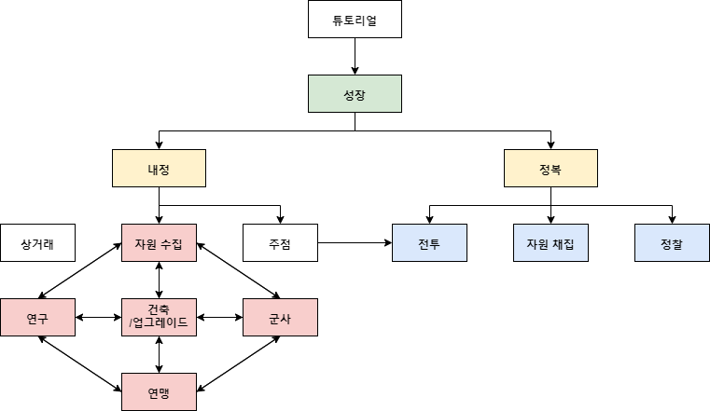
01. 개요
게임 플로우
Notes:
다음은 게임의 흐름입니다.
게임의 대략적인 시스템과 흐름을 알 수 있는 튜토리얼을 완료한 후에 유저들은 본격적으로 성장을 하기 위한 행동을 취해야 합니다.
크게 내정활동과 정복활동으로 나뉩니다.
내정활동을 통해서 건물을 업그레이드하고 군사를 모아 영지의 전투력을 상승시킬 수 있습니다.
자원을 수집하고 건물을 건설하여 군사를 뽑습니다.
연구소에서 새로운 군사를 해금하거나 자원이나 건설의 효율을 증가 시킬 수 있습니다.
그리고 연맹센터를 활용하여 빠르게 성장 할 수 있습니다.
정복활동에선 정찰을 통해 게임플레이를 지원하는 다양한 아이템을 획득할 수 있으며
더 높은 생산효율을 가지고 있는 필드의 자원을 채취합니다.
전투를 통해서 타 플레이어의 자원을 약탈할 수도 있습니다.

Slide 5
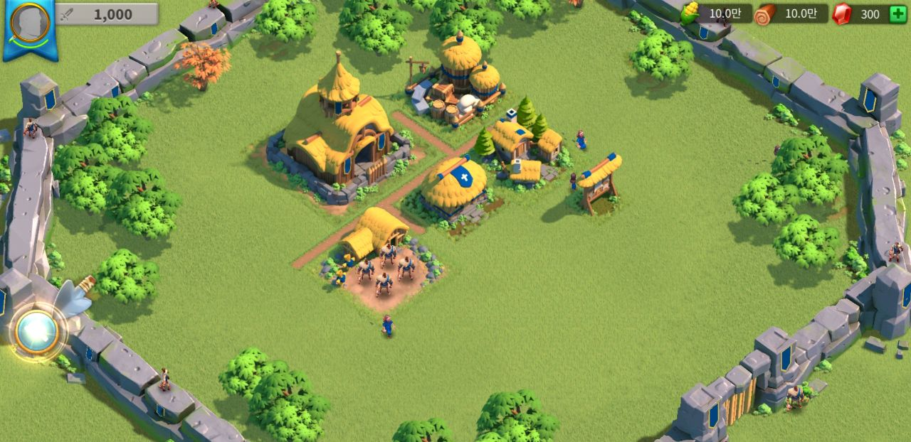
01. 개요
기본 건물
영지
시청
창고
플레이어는 국가를 선택한 뒤 기본 영지를 부여받는다.
플레이어의 영지에는 기본적으로 시청, 병영, 공지사항, 병원, 창고, 장인의 집이 건설되어 있다.
병영
병원
장인의집
공지사항
Notes:
게임을 첫 시자

Slide 6



02. 주요 요소
건물(Buildings)
아카데미(Academy)
연맹 센터(Alliance Center)

Slide 7
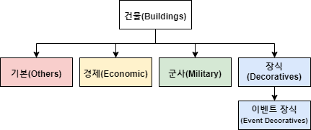
02. 주요 요소
건물 시스템
기본 정보
건물을 건설해 도시를 발전시키고, 자원을 수급하며, 병사들을 양성할 수 있다.
기술을 연구하고 지휘관을 모집하는 등 게임의 중심적인 기능들은 대부분 건물을 통해 이루어진다.
건물은 크게 기본, 경제, 군사, 장식 4가지로 구분된다.

Slide 8
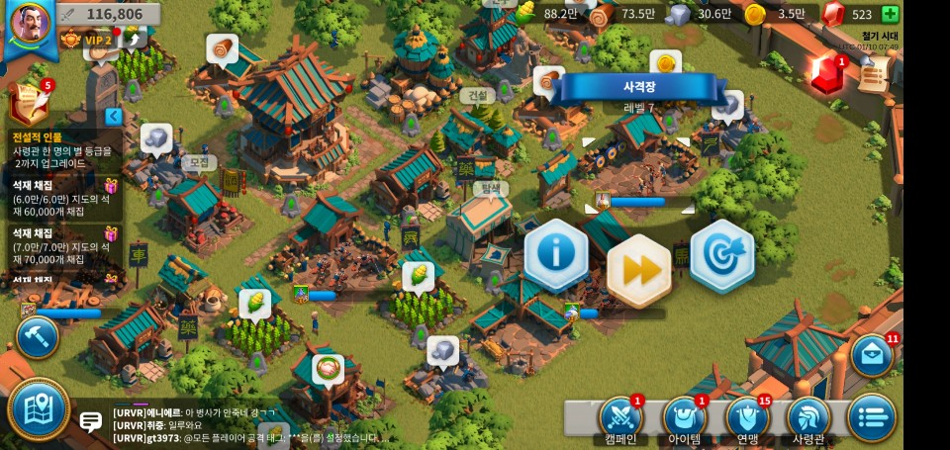
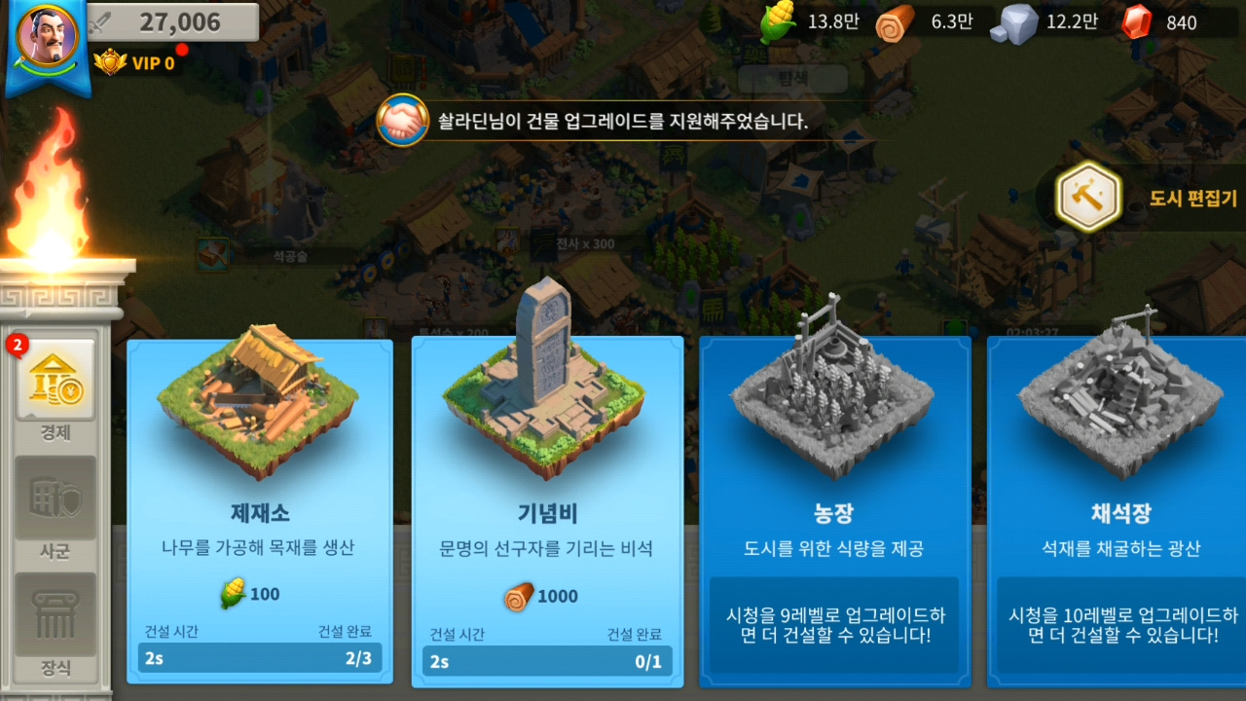
02. 주요 요소
건설 시스템
건설
건축 버튼
망치모양 버튼을 클릭하여 원하는 종류의 건물을 선택해 영지에 건설할 수 있다.
건물을 짓기 위해서는 건물 크기에 맞는 영지와 자원, 시간이 필요하다.
건설 가능한 건물
건설에 필요한 자원
Notes:
왼쪽 경제, 군사, 장식 3가지 카테고리로

Slide 9
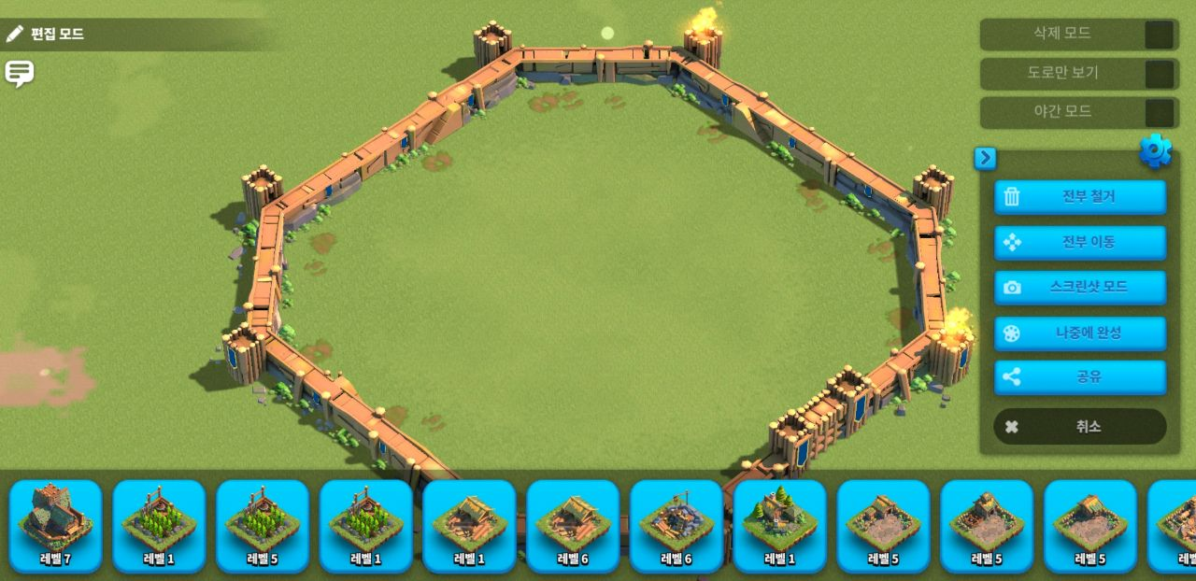
02. 주요 요소
건설 시스템
건설
도시 편집기 버튼
건물배치를 할 수 있는 도시 편집기가 존재한다.
보유하고 있는 건물과 데코레이션을 자유롭게 배치해서 스크린샷을 찍거나 공유할 수 있는 커스터마이징기능이 포함되어 있다.
*기획 의도 : 유저스토리가 발생할 수 있게 제공하여 자연스럽게 SNS를 활용해 게임의 마케팅요소로 활용
건물 커스터마이징
SNS를 활용한 공유

Slide 10
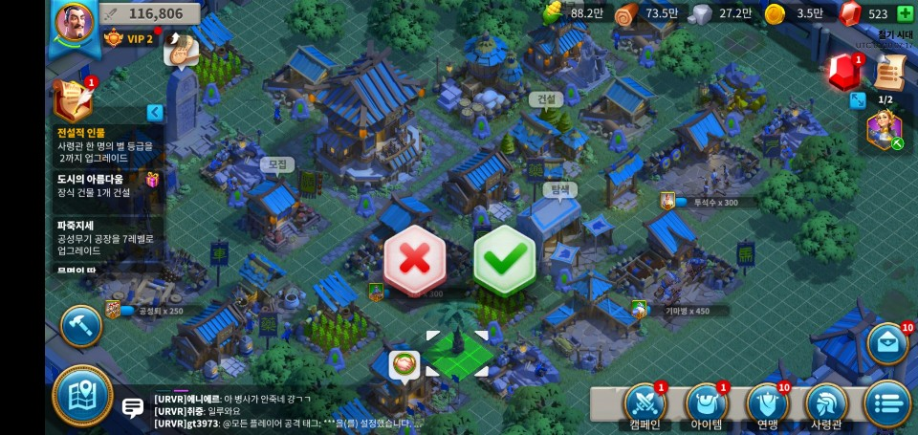
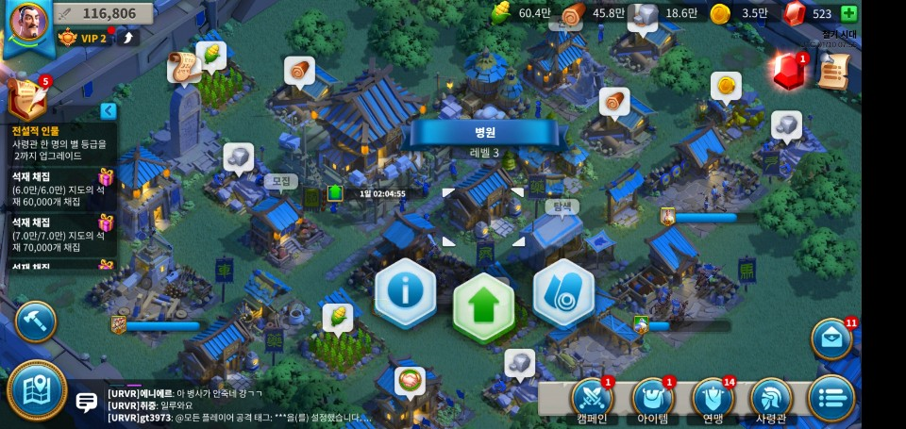
02. 주요 요소
건설 시스템
건설
건설 페이지에서 건물을 누르면 건물중심에서 가까운 건설 가능한 영토에 자동으로 위치한다.
버튼을 눌러 건설을 시작하거나 취소할 수 있다.
영지내의 건물을 클릭하면 건물의 기능을 사용하거나 업그레이드를 할 수 있다.
건축 취소 /시작 버튼
건물 사용 및 업그레이드 버튼
건설 가능한 영지
Notes:
건축이 가능한 지역에선 건물 밑에 초록색으로 뜬다.
건물을 누른상태에서 드래그해서 위치를 옮길 수 있다.

Slide 11
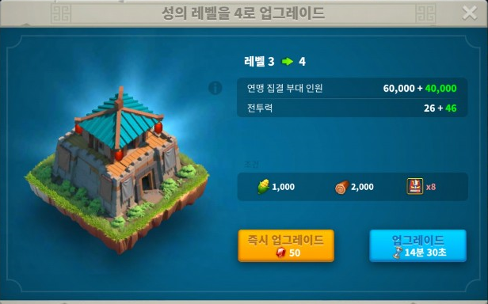
02. 주요 요소
건설 시스템
업그레이드
업그레이드 버튼
건물 업그레이드를 통해 건물 기능과 효율을 증가시키고 전체 전투력을 상승시킬 수 있다.
건물을 업그레이드 시키는 방법은 생산 활동 상태가 아닌 건물을 클릭했을 때 나타나는 업그레이드 버튼을 클릭하면 된다.
건물을 업그레이드 하기 위한 조건
건물 가속 버튼

Slide 12
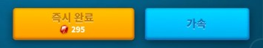
02. 주요 요소
건설 시스템
업그레이드
즉시 완료/ 계속 버튼
건물을 업그레이드 하기 위해서는 자원과 시간이 필요하며 다른 건물의 업그레이드 수준을 요구하는 경우도 존재한다.
건물 업그레이드를 하는데 걸리는 시간은 보석과 시간단축 아이템을 사용하여 즉시 건설하거나 걸리는 시간을 줄일 수 있다.
즉시 업그레이드 버튼

Slide 13
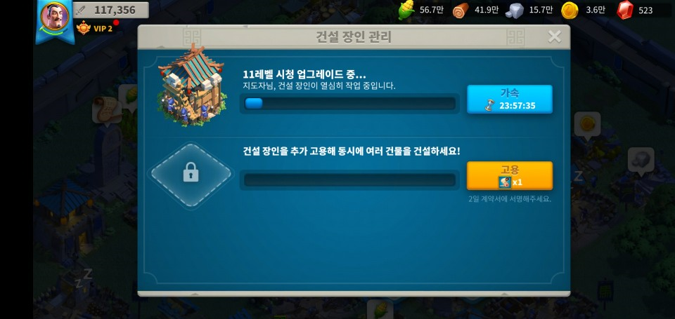
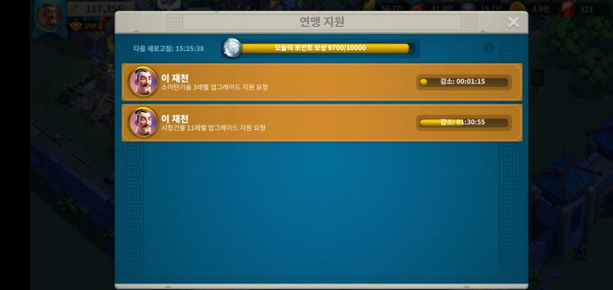
02. 주요 요소
건설 시스템
업그레이드
업그레이드 중인 건물
건물 업그레이드를 진행하는 동안에는 다른 건물을 업그레이드 할 수 없으며 장인의 집이라는 유료아이템을 사용할 경우 한 번에 2채의 건물을 업그레이드 할 수 있다.
연맹에 가입되어 있다면 연맹 지원 시스템을 사용하여 건축 시간을 줄일 수 있다.
건설 장인 고용 버튼
연맹 지원 가능한 목록

Slide 14
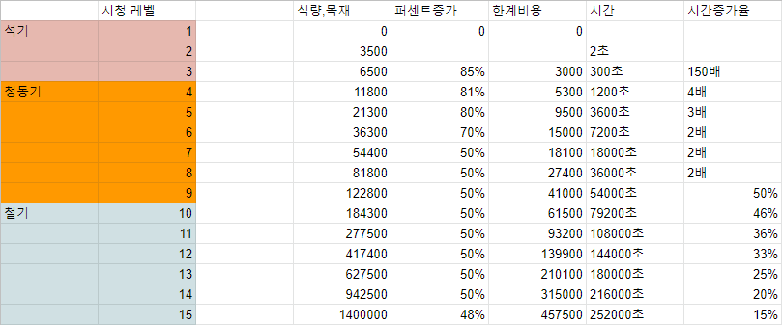
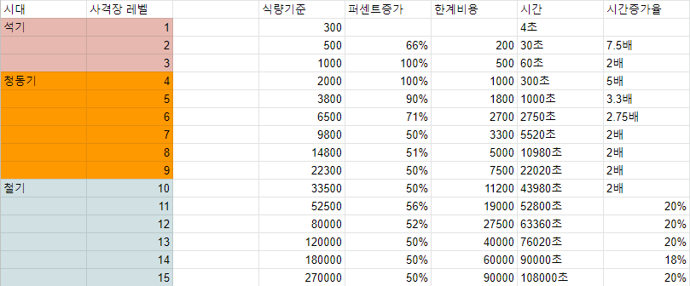
02. 주요 요소
건설 시스템
업그레이드
*레벨을 올릴수록 건물 업그레이드에 필요한 자원과 시간이 증가한다.
시청 업그레이드 조건
사격장 업그레이드 조건
Notes:
중요한건 아니고 건물레벨이 늘어날수록 자원과 시간이 많이 필요하다는 것을 보여주기 위함의 도표이다.
재미있는 것은 청동기 중반부터 필요한 자원의 양은 늘어나지만 그 자원의 증가율은 50%대로 고정되어 있다.

Slide 15

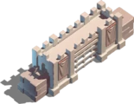
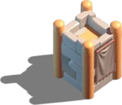

02. 주요 요소
건설 시스템
종류 및 구분
구분
기본(Others)
건물명
시청(City Hall)
성벽(Wall)
경계탑(Watchtower)
도시의 핵심을 이루는 건물로, 모든 건물들은 업그레이드 할 때 직접적으로든 간접적으로든 시청의 레벨이 우선 조건이 된다. 파견 가능한 부대의 갯수나, 한 사령관이 지휘할 수 있는 부대의 규모도 달라진다.
도시의 외곽을 수비하는 건물로, 다른 지도자 등이 공격 해 왔을 때 공격을 받아내는 역할을 한다.
도시의 외곽을 수비하는 건물로, 다른 지도자 등이 공격 해 왔을 때 반격하는 역할을 한다.
특수한 재료가 필요하다.
저항의 화살
기본정보

Slide 16

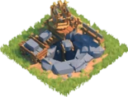

02. 주요 요소
건설 시스템
종류 및 구분
구분
경제(Economic)
건물명
농장(Farm)
제재소(Lumber Mill)
채석장(Quarry)
금광(Goldmine)
농장(식량), 제재소(목재), 채석장(석재), 금광(금화)은 게임 내 자원을 생산하는 4개의 건물이다.
업그레이드하면 각 자원의 시간당 생산량과 최대 수집량이 영구적으로 증가한다.
기본정보

Slide 17


02. 주요 요소
건설 시스템
종류 및 구분
구분
경제(Economic)
건물명
아카데미(Academy)
창고(Storehouse)
연맹 센터(Alliance Center)
장인의 집(Builder;s Hut)
도시 성장을 위한 경제 기술 및 군사 기술을 연구할 수 있는 건물이다. 업그레이드하면 기술 연구 속도가 영구적으로 증가한다.
적의 침략으로부터 자원을 보호할 수 있다. 업그레이드하면 자원 보호량이 영구적으로 증가한다.
연맹원을 돕거나 연맹원 으로부터 도움을 받을 수 있도록 하는 건물이다. 건물 건설, 기술 연구, 부상자 치료에 도움을 주거나 받을 수 있다.
시청의 레벨이 5이상일 때 건설할 수 있으며, 건설하면 아이템 등을 통해 두 번째 건설 대열을 활성화 할 수 있다. 해당 건물은 업그레이드 할 수 없다.
기본정보

Slide 18
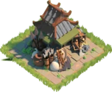

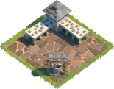
02. 주요 요소
건설 시스템
종류 및 구분
구분
경제(Economic)
건물명
상점(Shop)
교역소(Trading Post)
역참(Courier Station)
보석을 이용하여 자원, 가속, 버프 및 기타 아이템을 구매할 수 있다. VIP 상점에서는 VIP 레벨에 따라 할인된 가격으로 아이템을 구매할 수 있다.
연맹원에게 원조를 할 수 있다.
이때 원조 물자를 운반할 부대를 만들어야 하며, 업그레이드시 한번에 운반 가능한 양이 늘어나고 세율이 줄어든다.
신비한 상인이 주기적으로 도시에 방문하게 된다. 상점에서 볼 수 있는 아이템들을 더 싼 가격에 제공하거나, 식량 등의 자원을 통해 구매할 수 있다.
기본정보

Slide 19
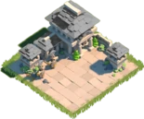
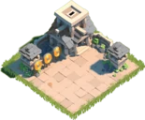
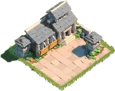

02. 주요 요소
건설 시스템
종류 및 구분
구분
군사(Military)
건물명
군영(Barracks)
사격장(Archery Range)
마구간(Stable)
공성무기 공장(Siege Workshop)
각 병종의 병사들을 훈련시킬 수 있는 건물들이다. 병종마다 5개의 티어가 존재하며, 군사 기술 연구를 통해 상위 티어의 병사를 해금할 수 있다.
업그레이드시 한번에 훈련시킬 수 있는 병사의 수가 증가한다.
건물 레벨에 따라 보병은 부대의 공격 보너스, 궁병은 생명력 보너스, 기마병은 방어 보너스를 제공한다.
기본정보

Slide 20



02. 주요 요소
건설 시스템
종류 및 구분
구분
군사(Military)
건물명
주점(Tavern)
정찰병 주둔지(Scout Camo)
병원(Hospital)
확률적으로 사령관을 획득할 수 있는 백은 보물상자와 황금 보물상자를 열 수 있다. 한 번 열 때마다 4개의 아이템을 랜덤하게 획득한다. 업그레이드시 각 상자의 무료 제공 횟수가 늘어나거나 무료 제공 대기 시간이 줄어든다.
확률적으로 사령관을 획득할 수 있는 백은 보물상자와 황금 보물상자를 열 수 있다. 한 번 열 때마다 4개의 아이템을 랜덤하게 획득한다. 업그레이드시 각 상자의 무료 제공 횟수가 늘어나거나 무료 제공 대기 시간이 줄어든다.
전투에서 발생한 부상자를 치료할 수 있는 곳이다. 업그레이드하면 병원 수용 인원이 증가한다. 병원 수용 인원이 차서 치료할 수 없는 경우 유닛은 죽을 수 있다.
기본정보

Slide 21




02. 주요 요소
건설 시스템
종류 및 구분
구분
군사(Military)
건물명
기념비(Monument)
성(Castle)
공지사항(Bulletin Board)
왕국의 역사를 볼 수 있다. 왕국의 지도자들이 집단적으로 목표치를 달성하여 보상을 받을 수 있다.
연맹원을 집결시킬 수 있다. 업그레이드하면 연맹 집결 부대 인원이 증가하다.
특별한 재료가 필요하다.
계약의서
게임 개발자의 공지사항을 볼 수 있는 곳이다.
기본정보

Slide 22
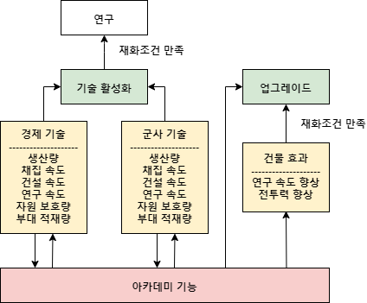
02. 주요 요소
아카데미 시스템
기본 정보
도시의 기술력을 나타내는 건물이다.
자원을 수급하거나 건물을 짓는 등 경제생활에 도움이 되는 '경제 기술'과, 병사들의 종류와 전투력을 늘려주는 '군사 기술'을 연구해 도시를 강화할 수 있다.

Slide 23
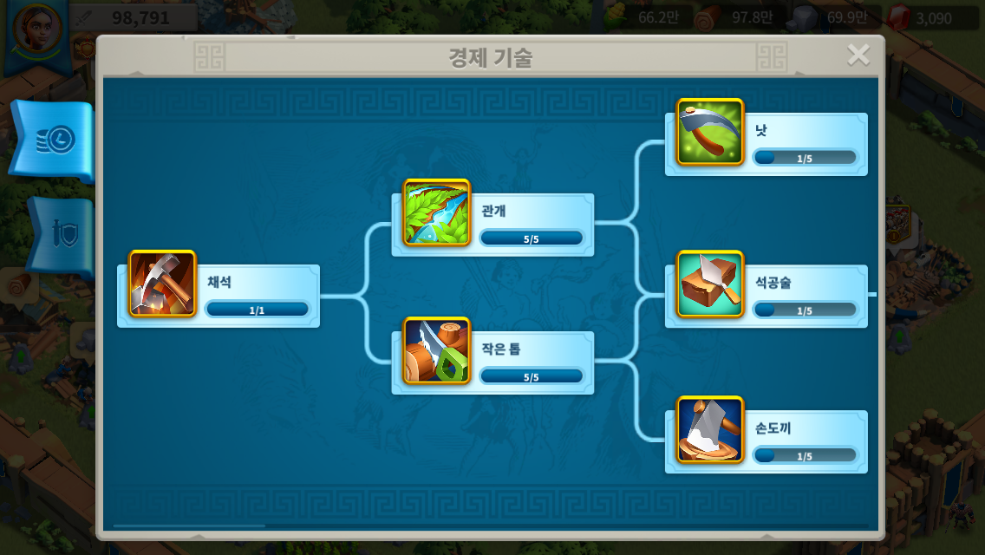
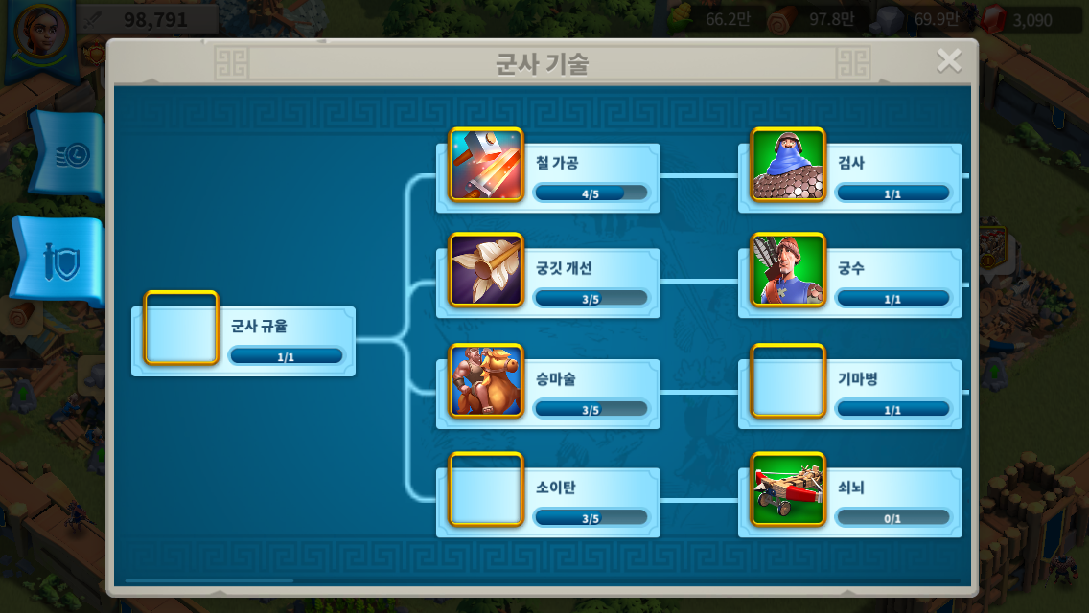
02. 주요 요소
아카데미 시스템
기술 성장
구분
아카데미(Academy)
기술
경제 기술
군사 기술
13단계로 구성된다.
각 기술들은 조건이 만족되면 활성화된다. (아카데미 레벨과 연계)
15단계로 구성된다.
새로운 유닛을 획득하기 위해서는 선행 Tier 군사기술(Lv)이 필요하다.
기본정보

Slide 24
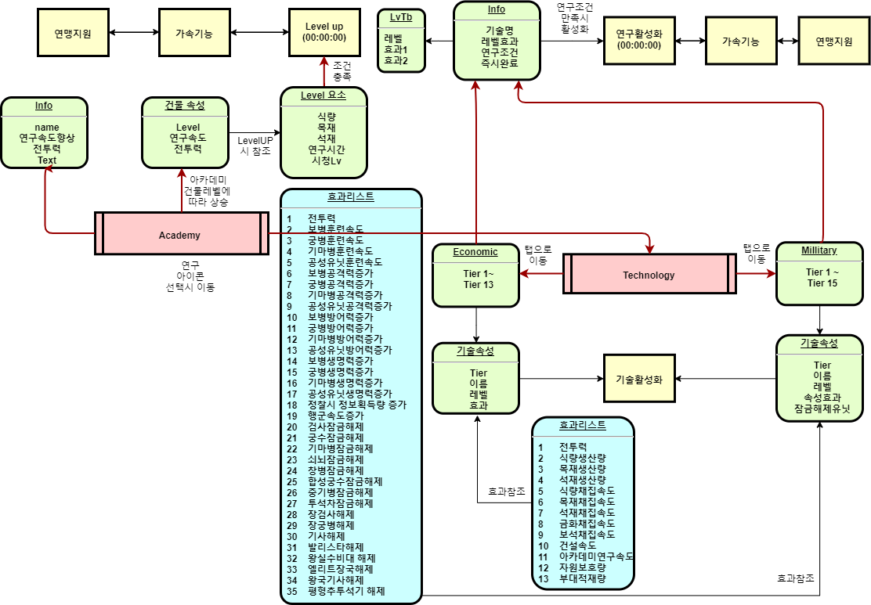
02. 주요 요소
아카데미 시스템
상세 플로우
건물의 기능
건물 업그레이드를 통해 연구 속도와 추가 기술을 습득한다.
업그레이드 조건은 시청 건물의 영향을 받는다.
기술
기술은 레벨을 가지며 레벨별로 효과 테이블을 참조해서 적용된다.

Slide 25
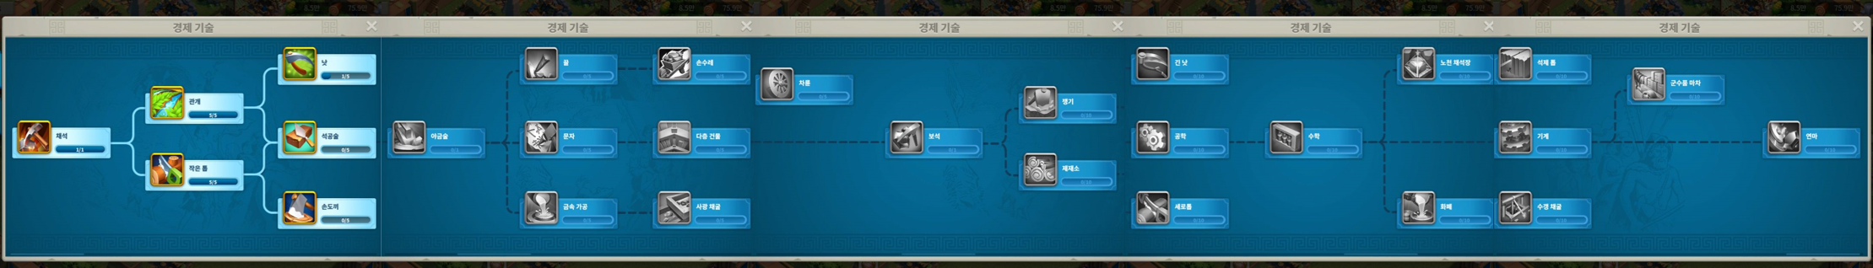
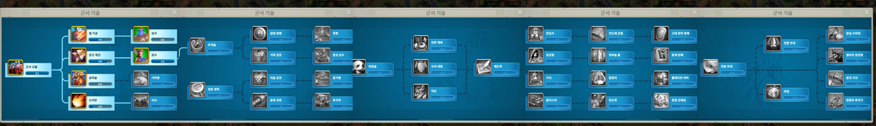
02. 주요 요소
아카데미 시스템
기술 리스트
경제 기술 리스트
군사 기술 리스트

Slide 26
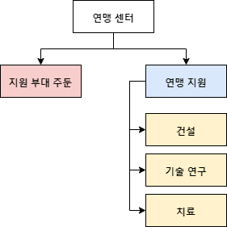
02. 주요 요소
연맹 센터 시스템
기본 정보
게임의 가장 중요한 협력 플레이 요소인 연맹 시스템의 중심이 되는 건물이다.
도시를 수비하기 위해 연맹원들이 보낸 지원 부대를 주둔시킬 수 있고, 연맹원들끼리 서로 지원해 치료, 연구, 건설에 소모되는 시간을 줄일 수 있다

Slide 27
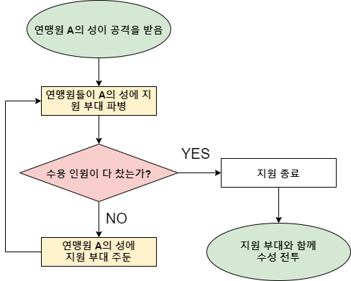
02. 주요 요소
연맹 센터 시스템
부대 주둔 상세 플로우

Slide 28
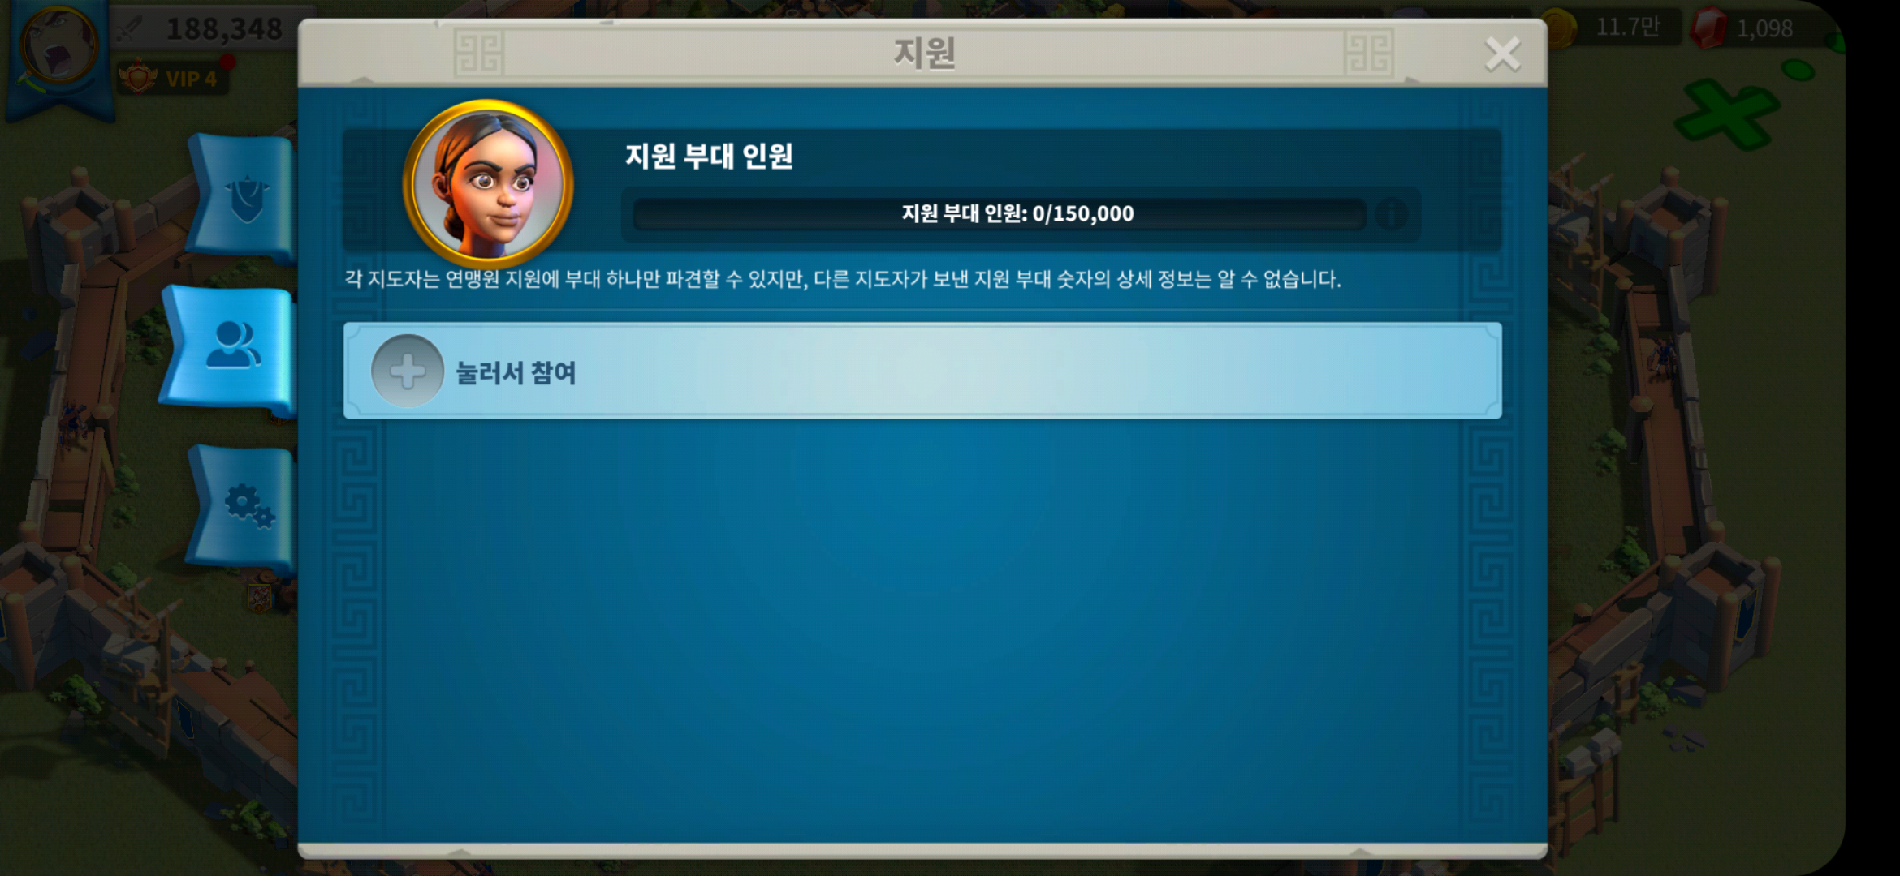
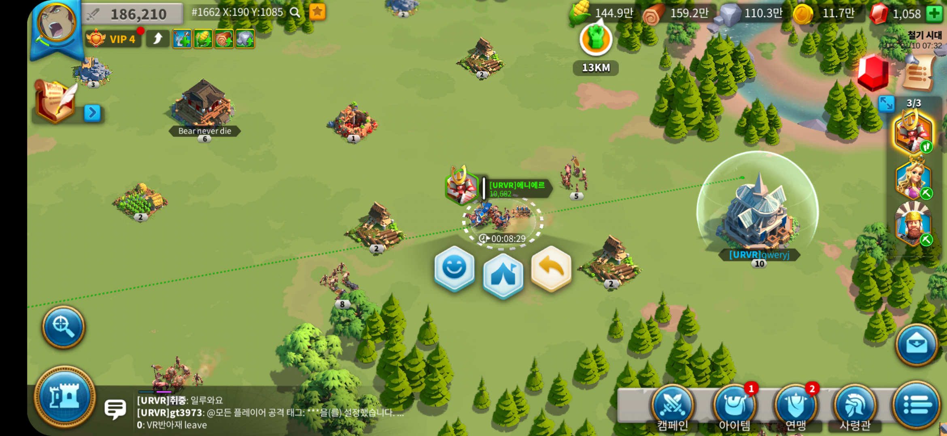
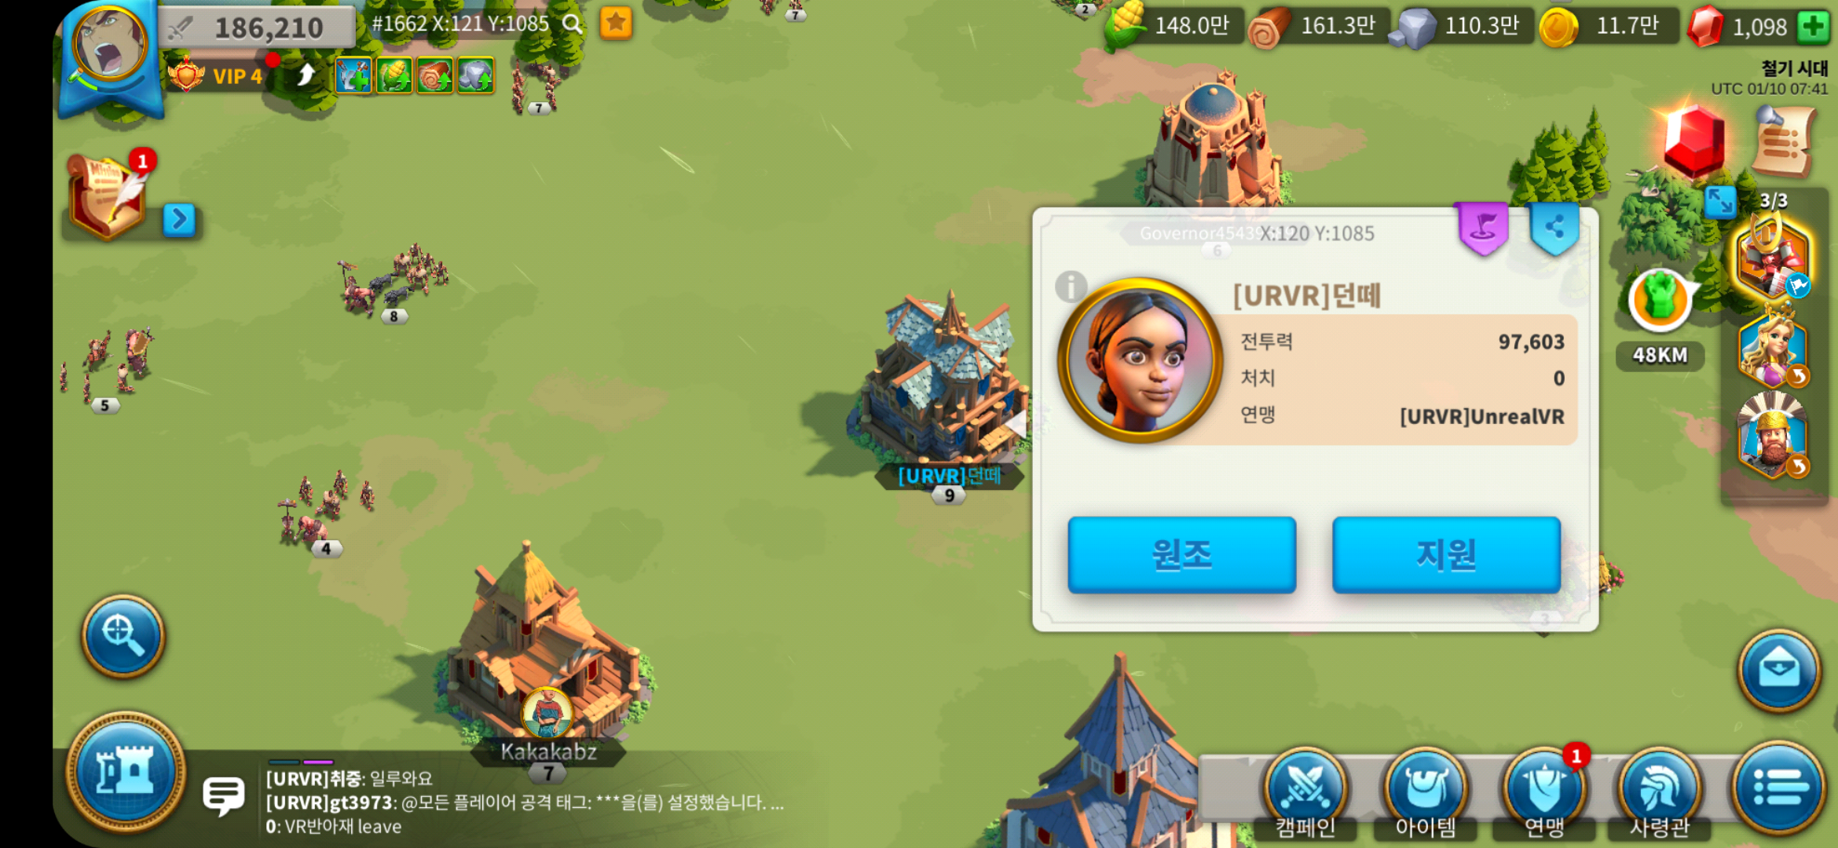
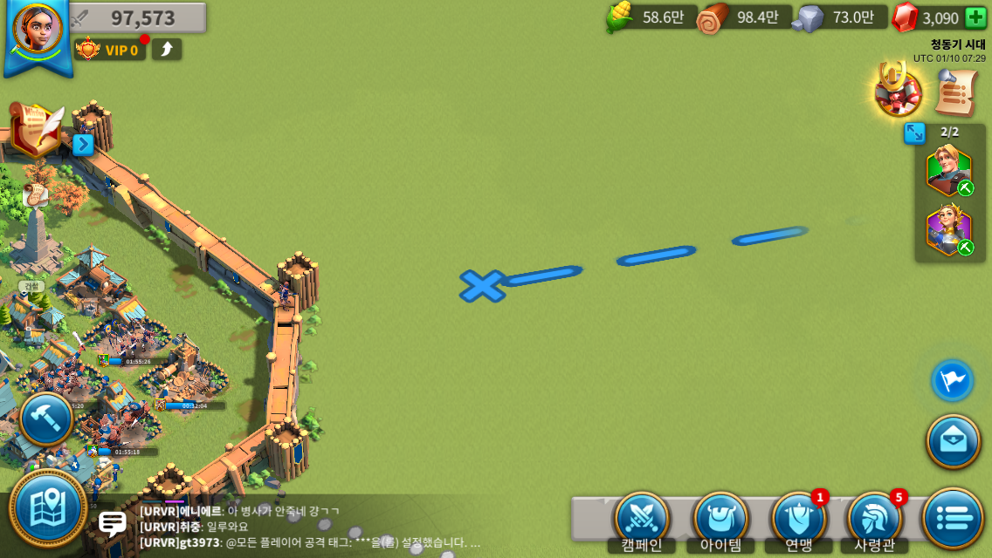
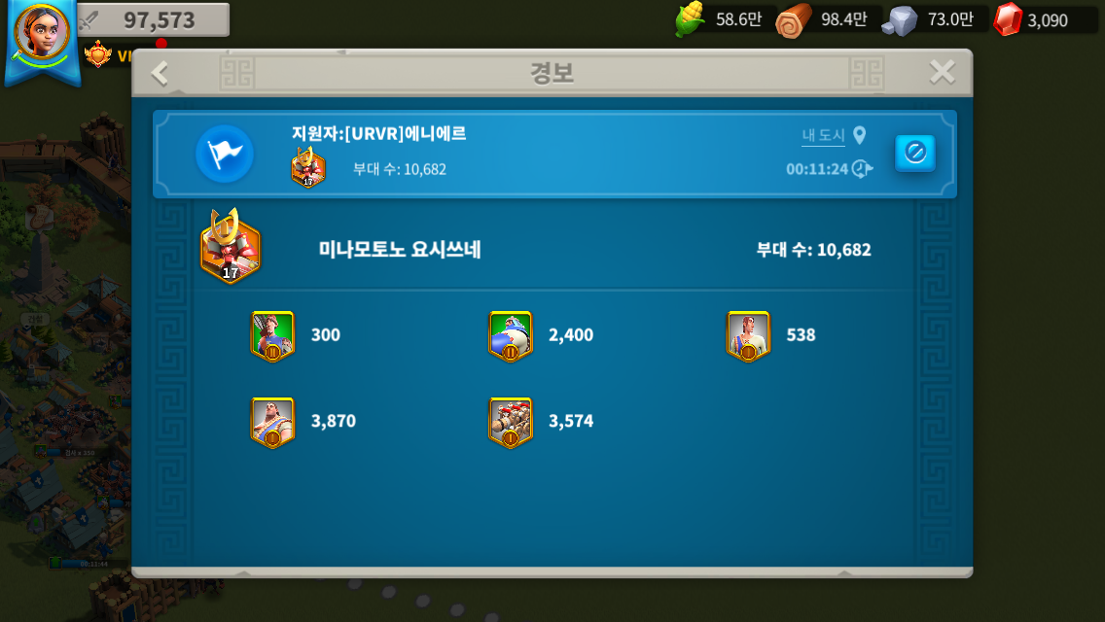
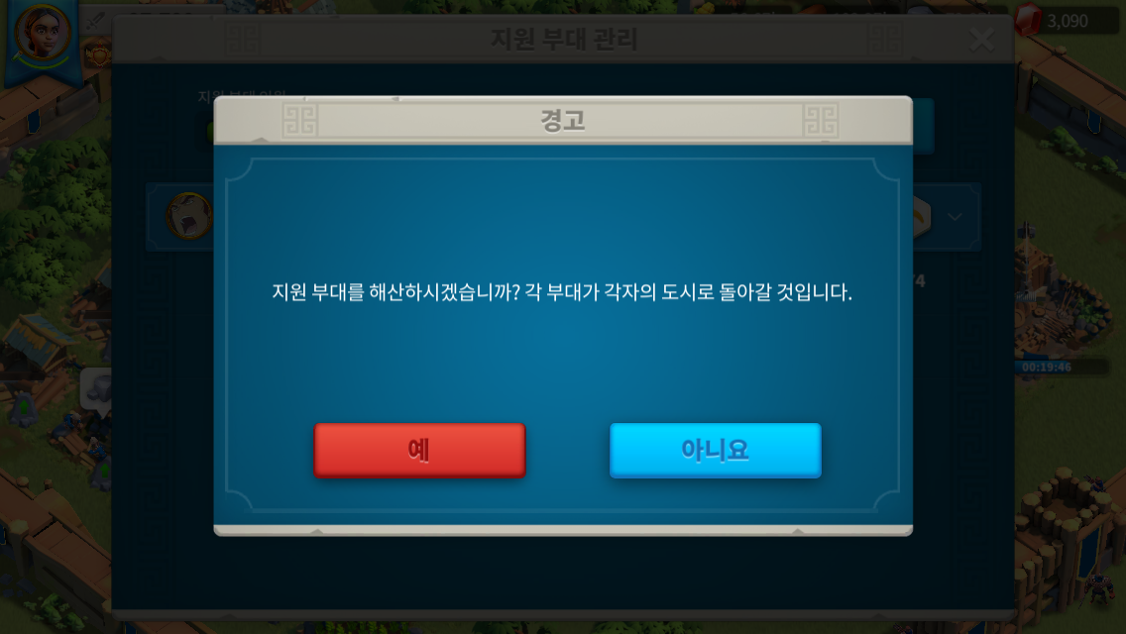
02. 주요 요소
연맹 센터 시스템
부대 주둔
연맹원 B
연맹원 A
Notes:
지도자 A가 같은 연맹의 지도자 B에게 자신의 사령관과 병사들을 일부 파견하여 머물게 하는 시스템.
지도자 A가 직접 회수하거나 지도자 B가 연맹 센터를 통해 해산하기 전 까지는 계속 주둔하고 있는다.
지도자 B의 성이 공격받을 때 같이 싸운다.

Slide 29
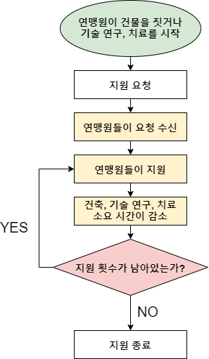
02. 주요 요소
연맹 센터 시스템
연맹 지원 상세 플로우

Slide 30
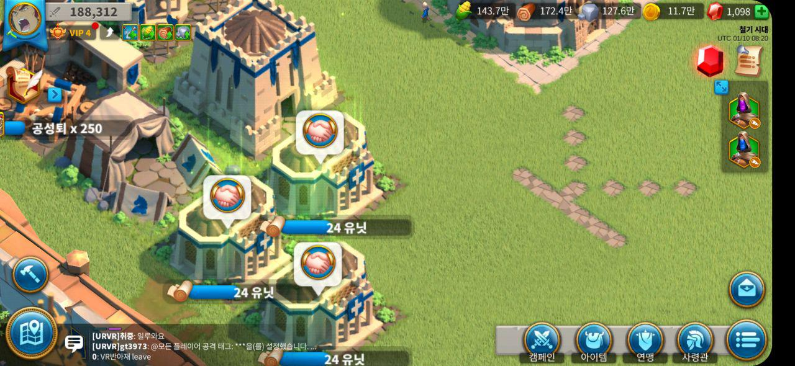
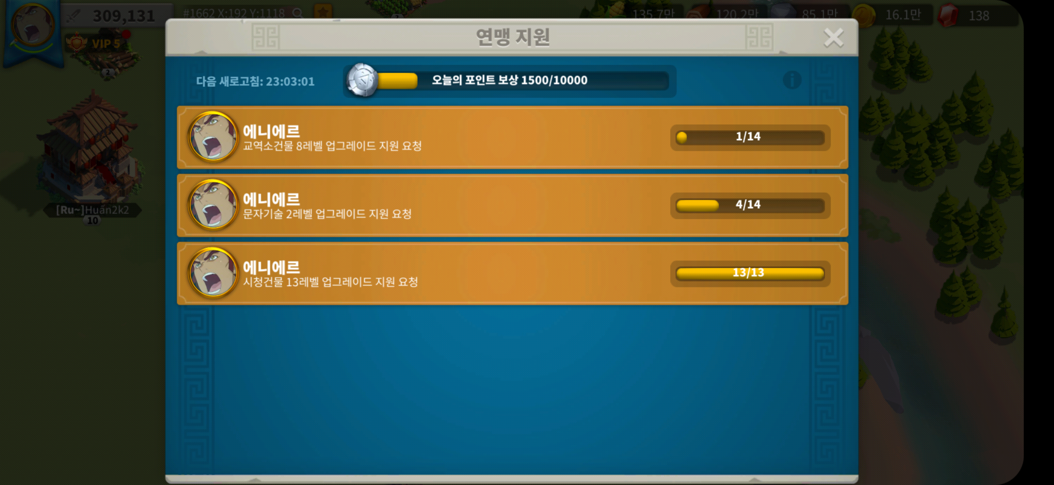
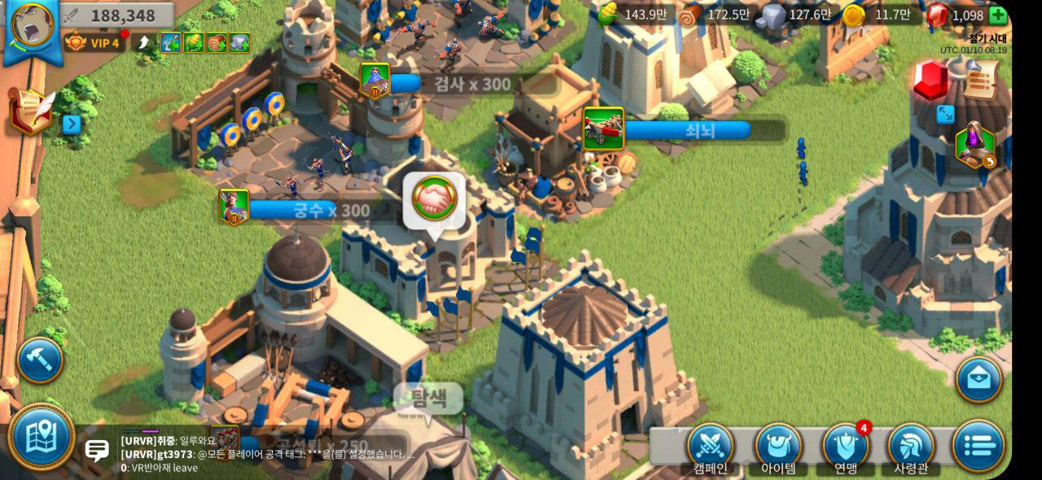
02. 주요 요소
연맹 센터 시스템
연맹 지원
구분
연맹 센터(Alliance Center) 연맹 지원
프로세스
연맹 지원 요청 송신
최대 지원 횟수 제한
연맹 지원 요청 수신
Notes:
지도자 A가 지원 대상인 행위(건축, 병사 치료, 기술 연구)를 했을 때, 지도자 A가 연맹 지원 요청 버튼이나 아이콘을 누르면 연맹원 전원에게 지원 요청 메시지가 뜨며, 연맹원들이 지원 버튼이나 아이콘을 누르면 지원 횟수*Xm 혹은 대상 소모 시간의 Y% 중 더 큰 값으로 소모 시간을 감소시킨다.

Slide 31
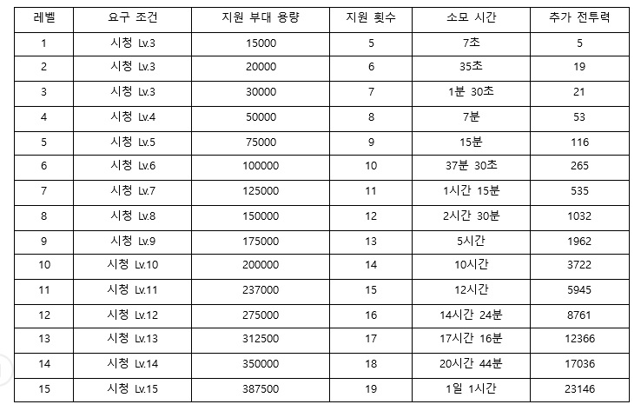
02. 주요 요소
연맹 센터 시스템
업그레이드
*레벨을 올릴수록 지원 부대 용량과 연맹 지원 횟수가 증가한다.
연맹 센터 업그레이드표

Slide 32
03. 시스템 의도
건설 시스템
분석 시스템
의도
시청 레벨에 따라 건설 가능한 건물을 차례대로 해금한다.
비효율적인 성장을 막고 유저가 건물의 기능을 효과적으로 살필 수 있다.
도시편집기를 이용하여 건물배치와 데코레이션을 자유롭게 배치할 수 있고,
커스터마이징 된 영지를 스크린샷을 찍거나 공유할 수 있다.
성장에 필요한 자원과 시간이 점차 증가한다.
체계적으로 건물을 재배치해 유저의 플레이 효율을 높인다.
유저스토리의 발생에 도움을 주어서 SNS를 활용한 마케팅요소로 활용할 수 있다.
유저에게 초반에는 성장의 재미를 추구할 수 있게하고 후반에는 다른 컨텐츠를 즐길 수 있도록 유도한다.

Slide 33
03. 시스템 의도
건설 시스템
분석 시스템
의도
건물을 업그레이드 시키기 위해 다른 건물의 업그레이드 수준이 필요하다.
성장테크를 시스템적으로 제어함으로써 유저의 성장속도를 제어할 수 있다.
건물의 레벨이 오를수록 지도자의 총 전투력이 상승한다.
동시 업그레이드에 제한을 두었다.
건물과 전투력을 연결해 다른 유저와의 성장 경쟁을 유도한다.
성장 속도를 제한하여 가속 기능 아이템 사용을 유도하고,
유저의 연맹 플레이를 유도한다.
Notes:
시간과 돈을 많이 들이는 것 이외에 빠르게 성장할 수 있는 방법이 없음)

Slide 34
03. 시스템 의도
아카데미 시스템
분석 시스템
의도
아카데미 건물 업그레이드 조건으로 시청레벨이 포함한다.
빌딩 시스템의 중심 콘텐츠를 육성과 연계하여 자원 소모를 증폭시킨다.
기술 획득을 위해 이전 Tier의 조건을 만족해야 연결된 기술이 활성화된다.
기술 효과가 전체적인 성장시스템과 연관되어있어 유저의 성장속도를 제어할 수 있다.

Slide 35
03. 시스템 의도
아카데미 시스템
분석 시스템
의도
기술을 경제와 군사로 구분한다.
플레이어가 내정과 정복을 선택하여 성장할 수 있지만 결과적으로 모두 육성해야한다.
아카데미 업그레이드와 연구를 동시에 할 수 없다.
군사 기술의 효과가 세분화되어 있다.
가속 기능 아이템과 연맹 지원을 사용하기 위한 방안이다.
각 상위 유닛을 획득하기 위해 필수적으로 군사 기술을 연구해야하고 자원과 시간을 모두 소모하게 유도한다.

Slide 36
03. 시스템 의도
연맹 센터 시스템
분석 시스템
의도
지원 부대를 주둔시켜 지도자와 지도자간의 소규모 전투를 지원한다.
소규모 전투에서 개인과 개인의 협력을 격려한다.
협력을 통한 건축 속도 가속으로
동반 성장을 격려한다.
협력을 통한 연구 속도 가속으로
동반 성장을 격려한다.
병사 회복 속도 증진을 통한 협력을 격려한다.
연맹에 메리트를 부여하여 실시간 접속과 협력 플레이를 유도한다.

Slide 37





04. 비교 및 분석
클래시 오브 클랜
도시의 지도자가 되어 자원을 조달하고, 건물 및 병력을 육성한다는 점에서 ‘클래시 오브 클랜’ 모바일 게임과 유사한 구조를 하고 있다.
병력을 육성하여 전투한다는 점에서 유사하지만, 전투 방법 그리고 전투가 진행되는 장소에 있어서 차이점이 있다.
라이즈 오브 킹덤즈 자원 아이콘
클래시 오브 클랜 자원 아이콘

Slide 38
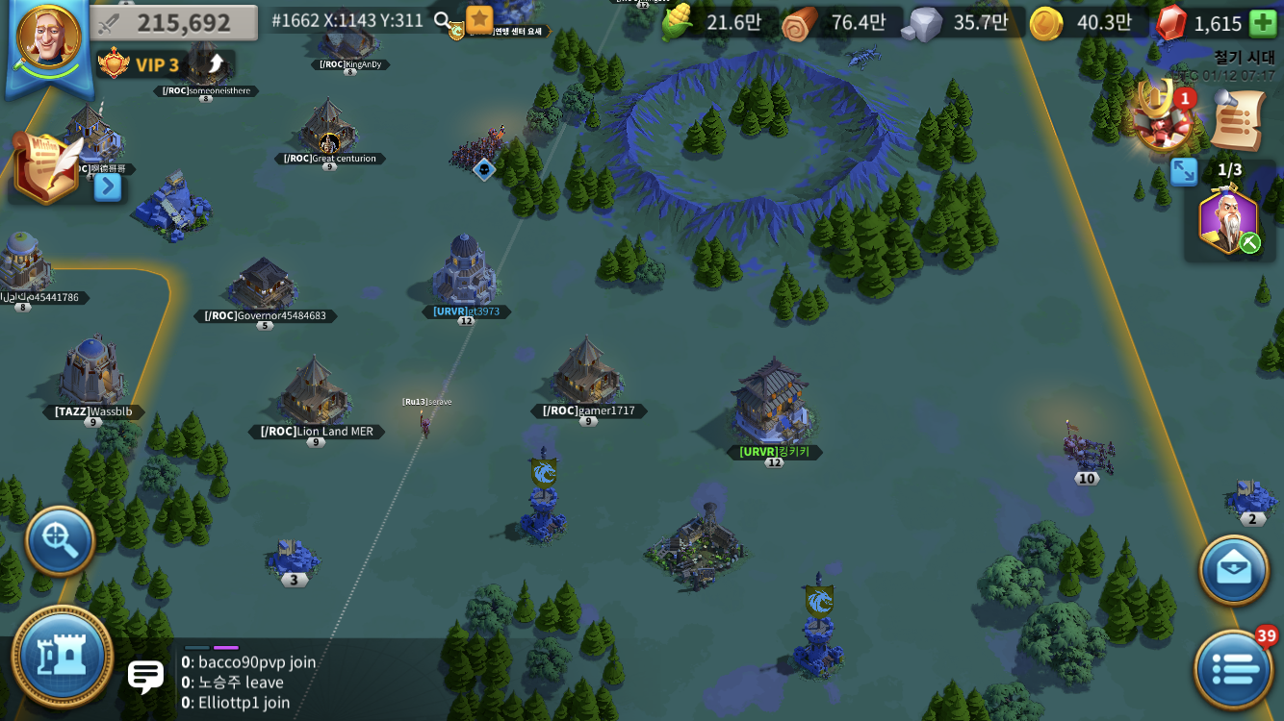
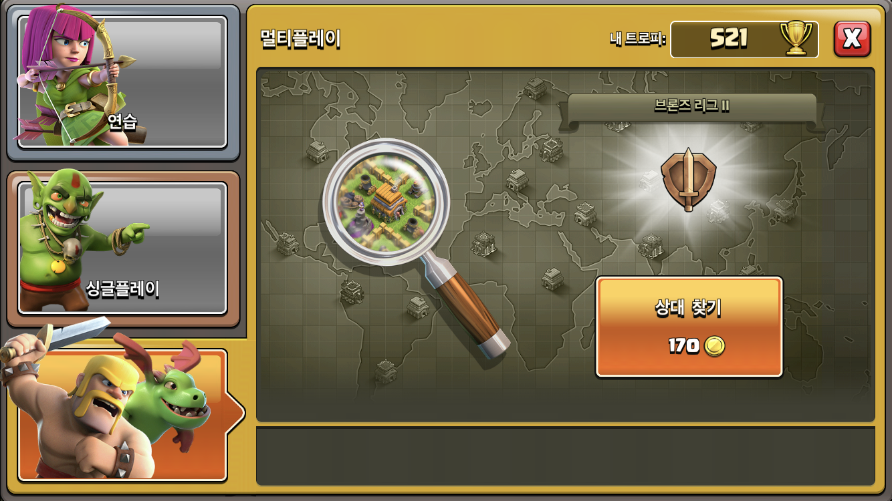
04. 비교 및 분석
기본 플레이 방식
구분
전략 플레이 모바일 게임
게임명
라이즈 오브 킹덤즈(Rise of Kingdoms)
클래시 오브 클랜(Clash of Clans)
기본 플레이 방식
오픈맵을 탐험하며
정찰, 자원 채집, 전투를 통해 성장한다.
랜덤 상대 찾기를 통해
상대방의 자원을 약탈하며 성장한다.

Slide 39
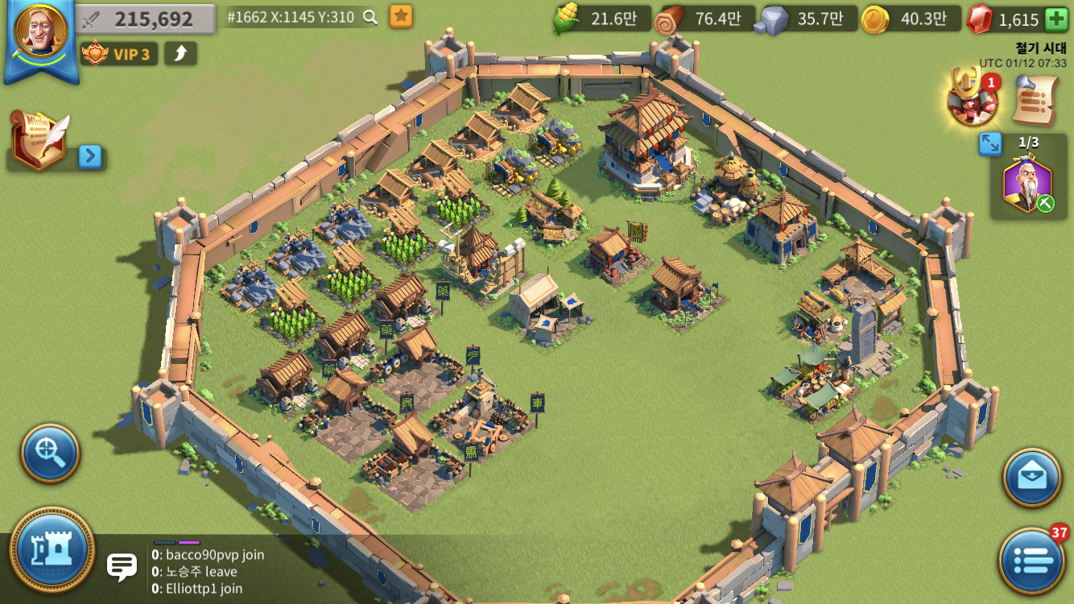


04. 비교 및 분석
마을 시스템
구분
전략 플레이 모바일 게임
게임명
라이즈 오브 킹덤즈(Rise of Kingdoms)
클래시 오브 클랜(Clash of Clans)
성공적으로 상대방의 공격을 방어하거나 상대방을 공격하기 위해 건물 및 유닛의 효율적 배치가 중요하다.
마을 시스템
장식적인 기능 이외에
건물 배치가 어떤 효과도 갖지 않는다.

Slide 40
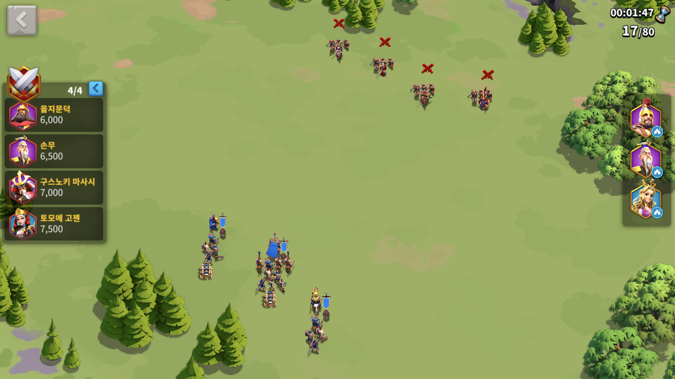
04. 비교 및 분석
전투 시스템 및 전략 플레이
구분
전략 플레이 모바일 게임
게임명
라이즈 오브 킹덤즈(Rise of Kingdoms)
클래시 오브 클랜(Clash of Clans)
전투 시스템
및
전략 플레이
전투의 승패에 있어 전투력 수치가
큰 작용을 하기 때문에, 전략적인 플레이가 많이 요구되지 않는다.
전투 내에서 유닛 배치에 따른
전략적인 플레이가 게임 내 전투의 핵심이다.

Slide 41
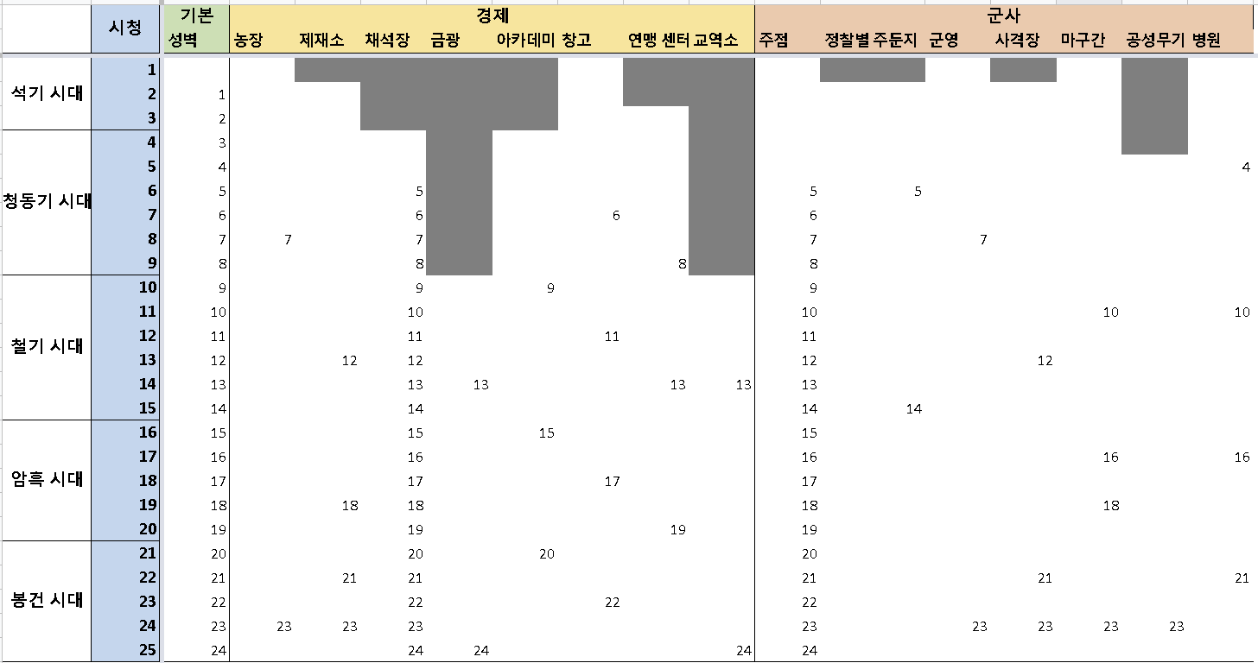
04. 비교 및 분석
전투 시스템 및 전략 플레이
*RoK는 전투의 승패가 전투력 수치에서 판별이 나기 때문에
전투력 증진을 위해 홀업 그리고 사령관 육성이 핵심이다.
마을성장에 있어서, 성장 과정이 단일화되어 있어 창의적 플레이가 요구되지 않는다.
홀업을 위한 건물 레벨 조건

Slide 42
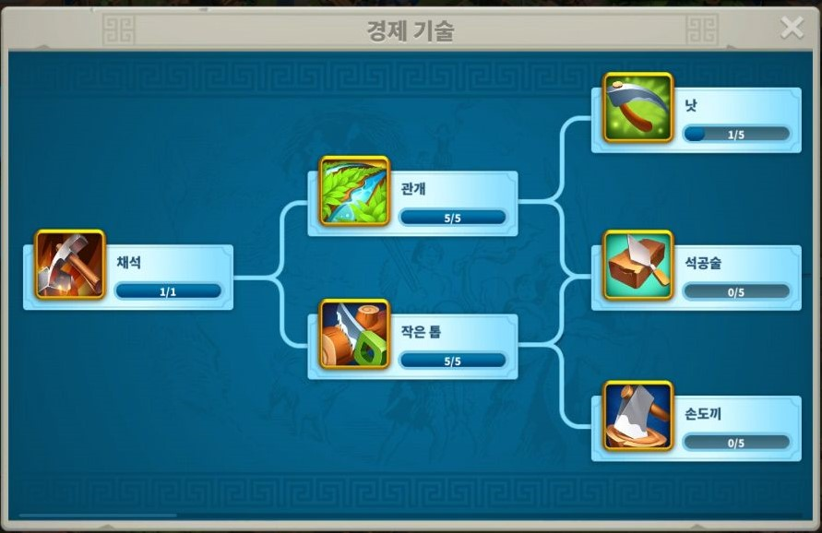
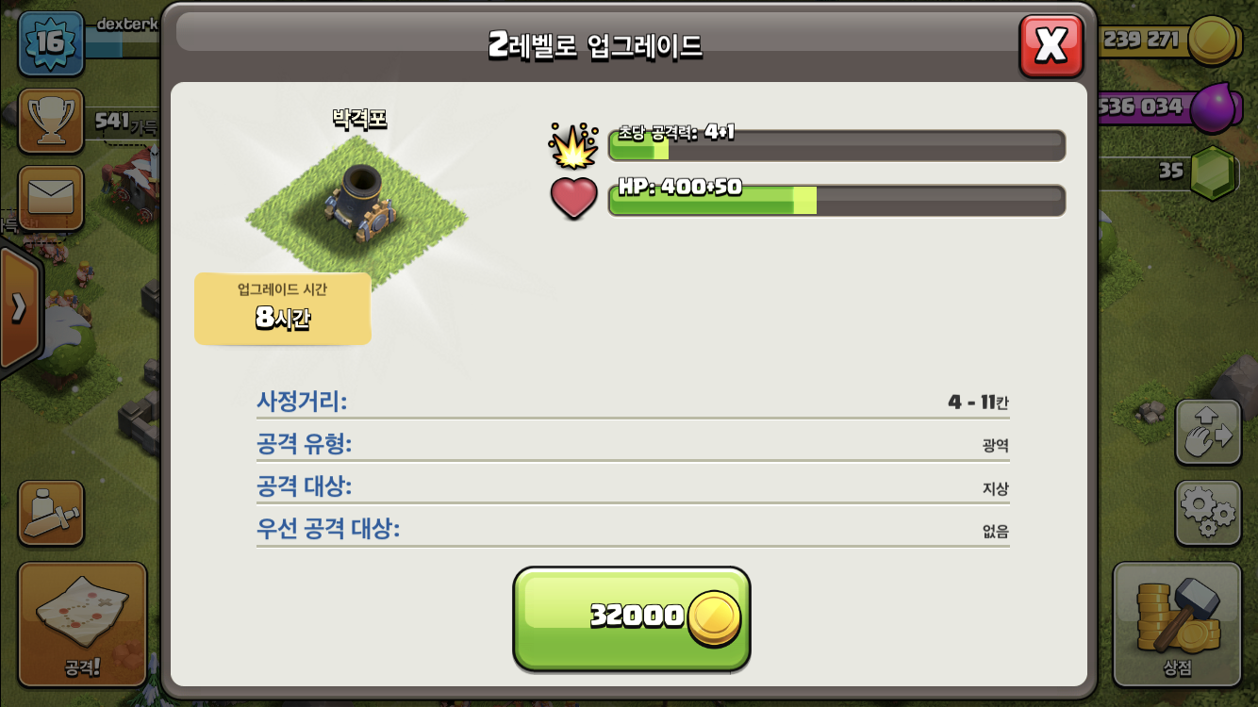
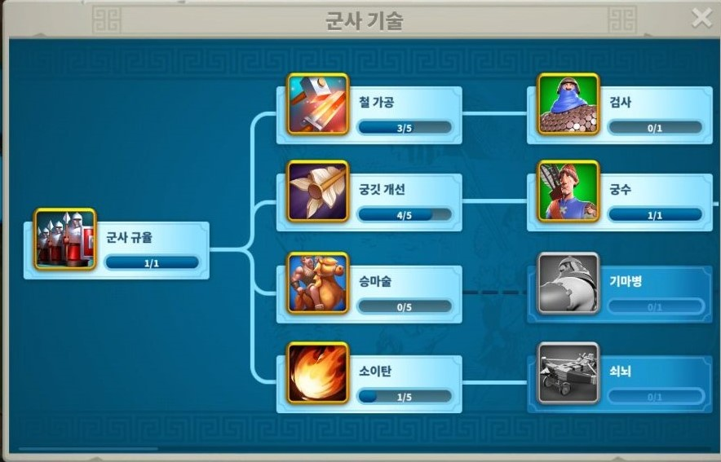
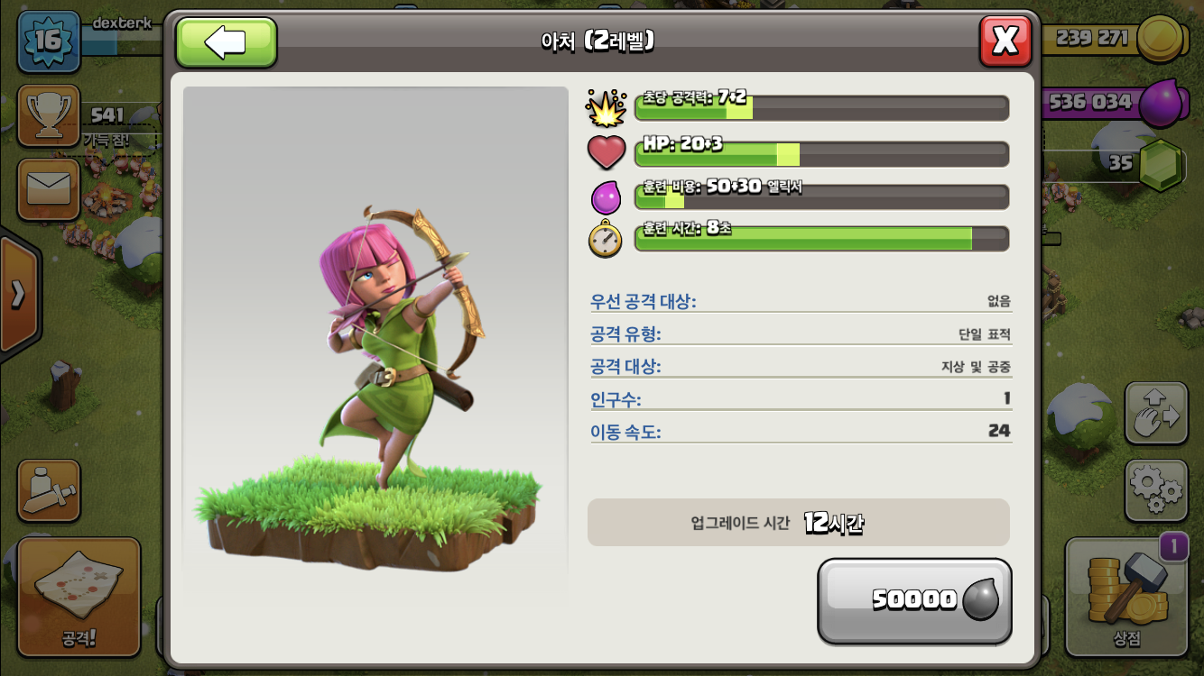
04. 비교 및 분석
전투 시스템 및 전략 플레이
구분
전략 플레이 모바일 게임
게임명
라이즈 오브 킹덤즈(Rise of Kingdoms)
클래시 오브 클랜(Clash of Clans)
전투 시스템
및
전략 플레이
전투 기술에 더해 경제 기술 및 연맹 기술이 더해져, 건물 건설 속도, 자원 채집 속도, 기술 연구 속도 등을 업그레이드 할 수 있다
전투 기능 위주로
업그레이드 기능이 구성되어 있다.

Slide 43


04. 비교 및 분석
전투 시스템 및 전략 플레이
구분
전략 플레이 모바일 게임
게임명
라이즈 오브 킹덤즈(Rise of Kingdoms)
전투 시스템
및
전략 플레이
어떤 문명을 선택하고, 어떤 사령관을 하는지,
어떤 아카데미 기술을 선택하는지, 개성있는 플레이가 가능하다.

Slide 44





04. 비교 및 분석
사용자 몰입 경험
구분
전략 플레이 모바일 게임
게임 내에서, 빨간색 알림 아이콘을 통해 플레이어가 할 수 있는 게임 요소들을 표시
게임명
라이즈 오브 킹덤즈(Rise of Kingdoms)
CoC는 마을 공격 및 방어와 같은 전투 시스템에 집중되어 있는 반면,
RoK는, 전투 뿐만 아니라, 자원 채집, 경제 기술 연구, 정찰, 보물상자, 퀘스트,
VIP 시스템, 풍부한 이벤트 등 실행할 수 있는 콘텐츠가 보다 많다.
사용자
몰입 경험

Slide 45



04. 비교 및 분석
사용자 몰입 경험
구분
전략 플레이 모바일 게임
게임명
라이즈 오브 킹덤즈(Rise of Kingdoms)
클래시 오브 클랜(Clash of Clans)
전투 시스템
및
전략 플레이
훈련 및 건설 대기 중에도 실행할 수 있는 게임 요소가 많아, 플레이어가 멍 때리는 시간이 비교적 적다.
또한, 가속 아이템의 적극 활용으로, 플레이어는 보다 빠르고 역동적으로 게임 플레이가 가능하다.
몇 가지 명령만 끝나면, 훈련 시간 및 건설 시간을 기다려야 하기 때문에,
플레이어가 할 수 있는 명령이 제한적이다..

Slide 46
담당 파트와 작업내용
김동범
담당 부분: 내용 작성: 15~21p
37~45p
발표: 37~45p
한 일:
건물 기본적 기능 조사
Clash of Clans 비교 및 분석
문준호
담당 부분:
내용 작성: 26~31 p, 36p
발표: 26~36p
한 일:
연맹 센터 시스템분석
텍스트 검수
이경호
담당 부분:
내용 작성: 22~25p
34~35p
한 일:
아카데미 시스템분석
상세플로우작성
이재천
담당 부분:
내용작성: 2,4,5,32,33,
8~14p
발표: 1~21p
한 일:
목차 제작 참여
개요의 플로우차트 작성
코스트분석 도표작성
건축 및 업그레이드 분석
건설시스템의 의도 분석
전세현
담당 부분:
발표: 22~25p
한 일:
목차 제작 참여
전반적인 PPT 디자인
플로우차트,
다이어그램, 도표 작성

